Slide 1
Психологическое сопровождение учащихся в период подготовки и сдачи ГИА
Бошук С.В.,
педагог-психолог МКУ РЦ «Детство»

Slide 2
Трудности в связи с подготовкой к ГИА
Познавательные: нехватка знаний, неумение работать с тестовыми заданиями.
Личностные: незнание процедуры, отсутствие возможности получить поддержку взрослых, повышенный уровень тревоги.
Психологические: разочарование в себе и близких; уход в себя; потеря веры в свое настоящее и будущее; эмоциональная расторможенность; когнитивный ступор; утеря личностной значимости и ценности собственной жизни.
Процессуальные: незнание процедуры, отсутствие четкой стратегии деятельности.

Slide 3
Причины личностных трудностей
повышенный уровень тревоги, непродуктивная система реагирования на стресс,
несформированность способности к профессиональному самоопределению
неадекватная самооценка
несформированность ценностно-смыслового отношения к экзамену:
отсутствие личностно значимых целей экзамена (учащийся не осознает, зачем он сдает экзамен); отсутствие действенных учебных мотивов, низкий уровень учебной мотивации; не принимает на себя ответственность за подготовку к экзамену и его результат.
Специфические трудности в зависимости от категории обучающихся с ОВЗ и заболевания.

Slide 4
Причины познавательных трудностей
несформированность способов и приемов учебной деятельности.
несформированность психических процессов, на которых базируется познавательная деятельность.
несформированность учебной мотивации.
Необходимые психические функции
высокая мобильность, переключаемость.
высокий уровень организации деятельности.
высокая и устойчивая работоспособность.
высокий уровень концентрации внимания, произвольности.
четкость и структурированность мышления
сформированность внутреннего плана действий

Slide 5
Причины волнения выпускников
Сомнение в полноте и прочности знаний;
Стресс незнакомой ситуации;
Сомнение в своих способностях: в логическом мышлении, умении анализировать, концентрации и распределении внимания;
Психофизические и личностные особенности: тревожность, астеничность, неуверенность.
Стресс ответственности перед родителями и школой;
Недостаток психологической поддержки.

Slide 6
Ценности и потребности, которым может угрожать ГИА
Отношения с близкими людьми
Самооценка
Репутация (если зависим от мнения других и привык поддерживать образ)
Образ будущего
Базовая потребность в безопасности (что будет, если не сдам)
Базовая потребность в любви (примут ли меня, если не сдам)

Slide 7
Выпускники «группы риска» (М. Чибисова) 1. «Правополушарные»
Богатое воображение, развитое образное мышление.
Прекрасно воспринимают метафоры, образы, сравнения, но теряются при необходимости мыслить логическими категориями.
Испытывают трудности при необходимости логически мыслить, структурировать информацию. Им трудно сосредоточиться на фактах и теоретических построениях.
Для лучшего освоения материала - задействовать воображение и образное мышление: использовать сравнения, образы, метафоры, рисунки. Сухой теоретический материал важно проиллюстрировать примерами или картинками.

Slide 8
Выпускники «группы риска» 2. «Синтетики»
Опираются в большей степени на общее, а не на частности. Они мало внимания уделяют деталям, потому что их интересуют общие взаимосвязи.
Испытывают трудности с анализом, выделением опорных моментов в информации, делением материала на смысловые блоки.
При изучении каждой темы важно ее обобщить, выделить основные блоки и наполнить их конкретным содержанием. При работе с тестами синтетиков нужно ориентировать на выявление основного в каждом задании: что здесь является главным, на что стоит обращать внимание в первую очередь?

Slide 9
Выпускники «группы риска» 3. «Тревожные»
Воспринимают учебную ситуацию как опасную. Часто перепроверяют уже сделанное, постоянно исправляют написанное. При устном ответе они пристально наблюдают за реакциями взрослого. Демонстрируют нервное поведение.
Наиболее трудной стороной ГИА для тревожного ученика является отсутствие эмоционального контакта со взрослым.
Важно создание эмоционального комфорта на этапе подготовки. Нельзя нагнетать обстановку, напоминая о серьезности предстоящего экзамена и значимости его результатов. Задача взрослого - создание ситуации успеха, поощрение, поддержка.

Slide 10
Выпускники «группы риска» 4. «Неуверенные»
Могут хорошо справляться с теми заданиями, где требуется работа по образцу, но испытывают затруднения при необходимости самостоятельного выбора стратегии решения. Подолгу не могут приступить к выполнению задания, но если подсказать им первый шаг, они начинают работать.
Испытывают затруднения во время любого экзамена, поскольку им сложно опираться только на собственные ресурсы и принимать самостоятельное решение.
Необходимо, чтобы неуверенный ученик получил положительный опыт принятия другими людьми его личного выбора. Нужно воздержаться от дачи советов, и терпеливо дождаться, когда он сам примет решение.

Slide 11
Выпускники «группы риска» 5. «Неорганизованные»
Ученики с низким уровнем произвольности. У них сформированы все психические функции, необходимые для того, чтобы быть внимательными, но общий уровень организации деятельности очень низкий.
Во время экзамена могут нерационально использовать отведенное время.
На этапе подготовки важно научить использовать для саморегуляции различные материальные средства (песочные часы, список дел, линейка для текста и т.п.). Призывать «быть внимательным» бесполезно.

Slide 12
Выпускники «группы риска» 6. «Перфекционисты, отличники»
Отличаются очень высокой успеваемостью, ответственностью, организованностью, исполнительностью. Чувствительны к похвале, оценке. Для них характерен очень высокий уровень притязаний и крайне неустойчивая самооценка.
«Лучшее - враг хорошего». Им непременно нужно сделать все задания экзамена, причем безошибочно. Пропустить задание для них – проблема.
Необходимо скорректировать их ожидания и осознать разницу между «достаточным» и «превосходным». Можно предложить тренировочные упражнения, где им потребуется выбирать задания для выполнения, и не нужно делать все подряд.

Slide 13
Выпускники «группы риска» 7. «Астенические»
Высокая утомляемость, истощаемость. Они быстро устают, снижается темп деятельности и резко увеличивается количество ошибок. Возможности коррекции ограничены ввиду органической природы.
Экзамен требует высокой работоспособности на протяжении нескольких часов. У астеников очень высока вероятность снижения качества работы, возникновения усталости.
Соблюдение оптимального режима подготовки, чтобы ученик не переутомлялся: ему необходимо делать перерывы в занятиях, гулять, достаточно спать. Также важно не предъявлять невыполнимых требований.

Slide 14
Выпускники «группы риска» 8. «Гипертимные»
Быстрые, энергичные, активные. Быстро выполняют задания, но зачастую делают это небрежно, не проверяют себя и пропускают ошибки. Но прекрасно справляются с заданиями, требующими высокой мобильности и переключаемости. Учебная мотивация часто снижена.
Испытывают затруднения в ходе работы, требующей высокой тщательности, собранности и аккуратности. Процедура ГИА же требует именно этого.
Развивать навыки самопроверки: по завершении работы найти ошибки, самостоятельно проверить результаты выполнения задания. Принцип «Сделал-проверь». Фраза «Не торопись» бесполезна. Необходимо создать у таких учеников ощущение важности экзамена.

Slide 15
Выпускники «группы риска» 9. «Застревающие»
Низкая подвижность процессов, сложность переключения. Им требуется длительный ориентировочный период при выполнении каждого задания.
Экзамен требует высокой мобильности и переключения.
Научить пользоваться часами, чтобы отводить определенное время на каждое задание.

Slide 16
Общие рекомендации для выпускников с ОВЗ
Задолго до экзамена отработать все вопросы, касающиеся процедуры проведения экзамена;
Имитировать ситуацию экзамена для тренировки выбора последовательности действий, ориентации во времени;
Обеспечить выпускникам возможность самим проанализировать результат (что удалось и нет, на что обратить внимание);
Заранее выработать план действий, возможные варианты выхода из трудной ситуации.

Slide 17
Поле деятельности педагога-психолога
Консультации
Ученики
Родители
Педагоги
Коррекционно-развивающая работа
Диагностика
Просвещение

Slide 18
Диагностика
Самооценка личностной тревожности (тест Спилбергера-Ханина);
Тест определения локус-контроля (Роттер);
Анкета «Определение детей группы риска» (Сурикова);
Анкета «Подверженность экзаменационному стрессу»;
Анкета «Психологическая готовность учащихся к ЕГЭ» (Чибисова);
Анкета «Диагностика представлений о процедуре ЕГЭ» (Еремина).

Slide 19
Коррекция
Индивидуальные занятия по коррекции дезадаптации: оптимизация эмоционального состояния, снижение уровня тревожности, агрессивности, страхов;
Адаптационные классные часы по теме экзаменов;
Занятия в формате тренинга;
Деловые игры.

Slide 21
Задачи тренинга «К экзамену готов»:
познакомить выпускников с особенностями и процедурой ЕГЭ для снижения тревоги и повышения интереса к результатам экзамена
научить справляться с психологическими трудностями при подготовке и сдаче экзаменов
развить умение адекватно оценить свои возможности, планировать и распределять время
освоить на практике методы саморегуляции, методы снижения напряжения и самоподдержки
повысить самооценку учащихся, уверенность в себе и в положительном результате сдачи экзамена

Slide 22
Консультирование
Ознакомление учащихся, педагогов, родителей с результатами диагностики;
Групповое консультирование «Как подготовиться к экзаменам»;
Индивидуальное консультирование.
Просвещение
Выпуск памяток по темам (напр., «Как подготовиться к сдаче экзамена», «Как вести себя во время экзамена»)

Slide 23
Задачи психологического сопровождения учащихся при подготовке к экзаменам:
Ознакомление с процессуальными особенностями экзамена, способами подготовки к нему;
Выработка индивидуальной стратегии деятельности;
Повышение учебной мотивации;
Повышение уверенности в себе, развитие позитивного мышления;
Обучение приемам самоанализа и активизации внутренних ресурсов;
Ознакомление со способами снижения тревоги в стрессовой ситуации, с методами саморегуляции.

Slide 24
Акценты в работе с выпускниками:
освоить особенности процедуры ГИА;
отработать навыки поведения на экзамене;
освоить приемы самоконтроля и саморегуляции;
сформировать адекватные установки;
снизить уровень тревоги до оптимального;
снять напряжение и страх перед тестированием;
выработать индивидуальный стиль работы на ГИА;
учитывать особенности подростков.

Slide 25
Задачи психологического сопровождения педагогов:
Общее понимание и видение в педколлективе стоящих задач, навыки взаимодействия педагогов в вопросах подготовки к ГИА;
Потренировать в групповой работе способы саморегуляции, профилактики выгорания, рефлексия своего состояния и состояния учащихся
Работа с педагогами может включать:
- Презентацию опыта по подготовке к экзаменам;
- Выработка совместных рекомендаций учителю-предметнику по стратегии подготовки учащихся;
- Участие в работе педсоветов, МО;
- Организация семинаров;
- Индивидуальные и групповые консультации.

Slide 26
Акценты в работе с педагогами (что им рекомендуется):
учет индивидуальных психофизиологических особенностей учащихся;
четкая и подробная информация о процедуре ГИА;
сосредоточенность на позитивных сторонах и преимуществах ученика;
безоценочное суждение;
активное слушание;
привлечение потенциала родителей при подготовке и проведении ГИА.

Slide 27
Задачи психологического сопровождения родителей
ослабить чувство тревоги за своего ребенка;
содействовать в создании комфортных психологических условий для детей («тихая гавань»);
помочь осознать границы помощи ребенку при подготовке (зоны влияния и ответственности).

Slide 28
Работа с родителями включает:
Информирование о процедуре экзамена;
Информирование о результатах пробных экзаменов;
Групповые и индивидуальные консультации для родителей;
Школьные и классные родительские собрания;
Клуб родительской компетентности.

Slide 29
Акценты в работе с родителями (что им рекомендуется):
актуализация веры родителей в способности и возможности своего ребенка;
восприятие ребенка через призму его успешности;
атмосфера понимания, уважения и поддержки;
совместная деятельность при подготовке к экзамену;
осознание того, что действительной ценностью является жизнь и здоровье ребенка, а не количество баллов по ГИА.

Slide 30
Главные условия успешной психологической подготовки учащихся к ГИА:
А) Правильное функционирование выстроенной системы «ученики – родители – педагоги – психолог»;
Б) Разработка учениками индивидуальной стратегии подготовки к экзаменам.

Slide 31
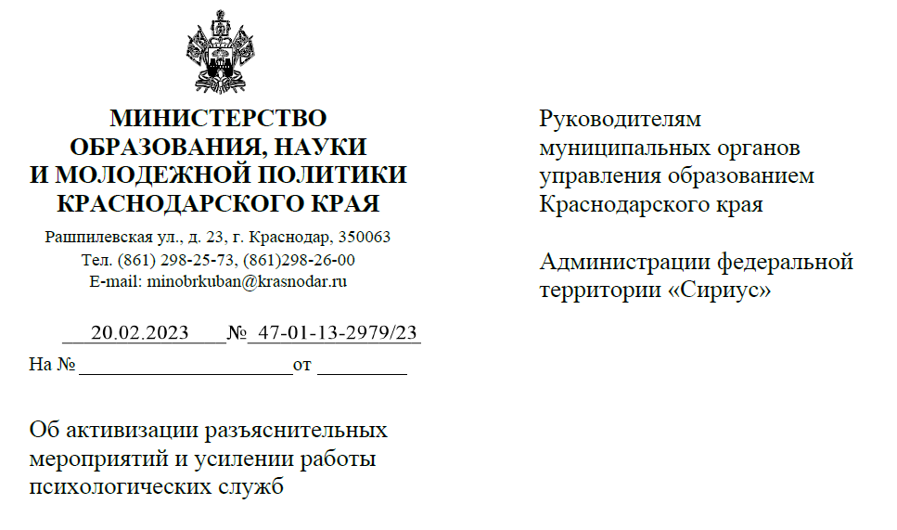
https://obrnadzor.gov.ru/gia/ https://obrnadzor.gov.ru/navigator-gia/ методические рекомендации для выпускников по самостоятельной подготовке к экзаменам, видеоконсультации разработчиков КИМ ЕГЭ 2023 года, полезная информация для учителей, выпускников и их родителей.

